Slide 1
«Лексика» урок-повторение (5 класс)
Миропольская Ирина Алексеевна
учитель русского языка и литературы
ГБОУ СОШ № 306
Санкт-Петербург

Slide 2
Крыльев нет, А быстро летаю, Сам меня выпустишь — Да потом не изловишь.

Slide 3
Лексика - раздел курса русского языка, изучающий его словарный состав

Slide 4
« Нет таких звуков, красок, образов мыслей — сложных и простых, — для которых не нашлось бы в нашем языке точного выражения».
(К.Г.Паустовский)

Slide 5
Возят почту корабли,
Самолеты, поезда,
Мчат во все концы земли:
В степи, в горы, в города.
Почту в дальние районы
Доставляют почтальоны.
(М. Белкина)

Slide 6
ПОЧТА, -ы, ж. 1. Учреждение для пересылки писем, посылок, бандеролей, денег, а также здание, где помещается такое учреждение. Сдать бандероль на почту. 2. Пересылка, доставка средствами этого учреждения. Послать письмо почтой или по почте. Воздушная п. Вечерняя п. 3. То, что доставлено этим учреждением, а также вообще доставленные адресату письма, посылки, бандероли. П. пришла. Разносить почту. Редакционная п. Читательская п. 4. В старину такое учреждение, занимающееся одновременно регулярной перевозкой пассажиров в конных экипажах. Служить на почте ямщиком. * Полевая почта - 1)воинская фельдъегерская почтовая связь; 2) закодированное наименование воинской части, военного учреждения. II прил. почтовый, -ая, -ое. П. ящик. Почтовая бумага (для писем). П. вагон (для перевозки почты). Почтовая тройка(ямская). Ехать на почтовых (сущ.; на лошадях, принадлежащих почте в 4знач.).
Толковый словарь под ред. C. И. Ожегова и Н.Ю.Шведовой

Slide 7
ПОЧТАЛЬОН почтальона, м. (ит. postiglione). 1. Почтовый служащий, разносящий корреспонденцию по адресам, письмоносец. 2. Почтовый служитель, сопровождавший почтовую карету (истор.).
Толковый словарь русского языка под ред. Д. Н. Ушакова

Slide 8
КОРРЕСПОНДЕНЦИЯ, -и, ж. 1. Обмен письмами, переписка. Вести корреспонденцию. 2. Письма, почтово-телеграфные отправления. Доставка корреспонденции. 3. Сообщение о текущих событиях, пересланное откуда-н. в средства массовой информации. К. из Санкт-Петербурга. К. с фестиваля.
Толковый словарь под ред. C. И. Ожегова и Н.Ю.Шведовой

Slide 9
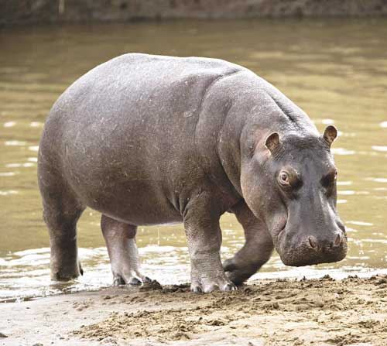
СИНОНИМЫ (от греч . synonymos - одноименный), слова, различные по звучанию, но тождественные или близкие по смыслу, а также синтаксические и грамматические конструкции, совпадающие по значению.
бегемот
гиппопотам

Slide 10
Антонимы (греч. anti — против и onoma — имя) — это слова одной и той же части речи, различные по звучанию и написанию и имеющие противоположное лексическое значение. Например:

Slide 11
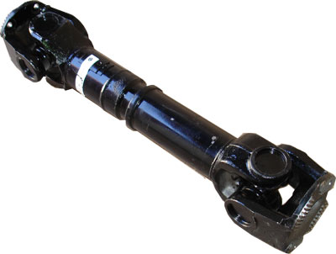
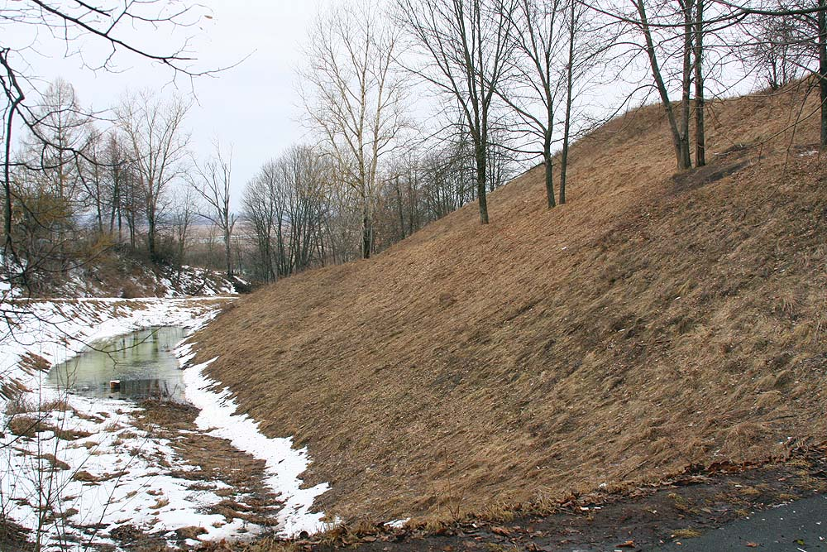
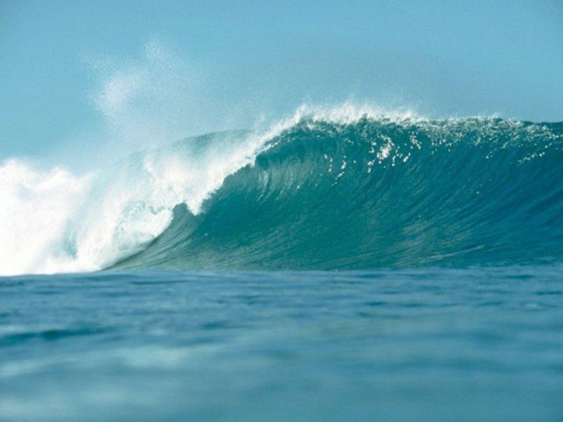
Омонимы (от греч. homos — одинаковый и onoma — имя) — слова, одинаковые по написанию или звучанию, но разные по значению, например, «глава», «ключ», «коса», «крыло», «лук», «рукав» и др.
Вал
Вал
Вал

Slide 12
БАНДЕРО́ЛЬ, -и, ж.
1. Бумажная обёртка в виде широкой ленты или конверта. Книга в бандероли.
2. Небольшое почтовое отправление в бумажной обёртке. Отправить книгу ~ю.
3. Ярлык на товаре в знак уплаты акциза или пошлины (спец.).

Slide 13
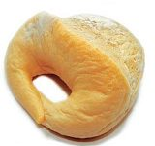
Выражение «дойти до ручки», как известно, значит совсем опуститься, потерять человеческий облик. При этом таинственная «ручка» в афоризме представляет собой всего лишь часть обыкновенного хлебобулочного изделия — калача. Калачи выпекали на Руси с древних времен и в городах, и в деревнях. Сведения о продаже хлебных изделий горожанам содержатся еще в новгородских источниках. Выпечку навынос делали из пресного теста в форме замк´а с круглой дужкой. Горожане любили покупать калачи у торговцев и есть их прямо на улице, держа за специальную часть — ручку, представлявшую собой перемычку калача. Из соображений гигиены саму ручку в пищу не употребляли, а отдавали ее нищим либо бросали на съедение собакам. Отсюда и возникло выражение: дойти до ручки. Человек, который не брезговал съесть ручку от чужого калача, ставил себя вровень с уличными собаками.

Slide 14
Спасибо

